Slide 1
**有限公司
智慧校园通行解决方案
疫情防控 开学必备
联系电话:

Slide 2
1
背景需求
contents
2
解决方案
3
产品简介
4
项目案例

Slide 3
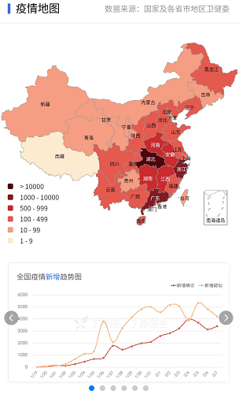
背景及K12校园三大痛点
1. 疫情当前，如何做好防控
2. 如何保障孩子安全，让家长放心
3. 如何提高管理水平，提升学校管理形象

Slide 4
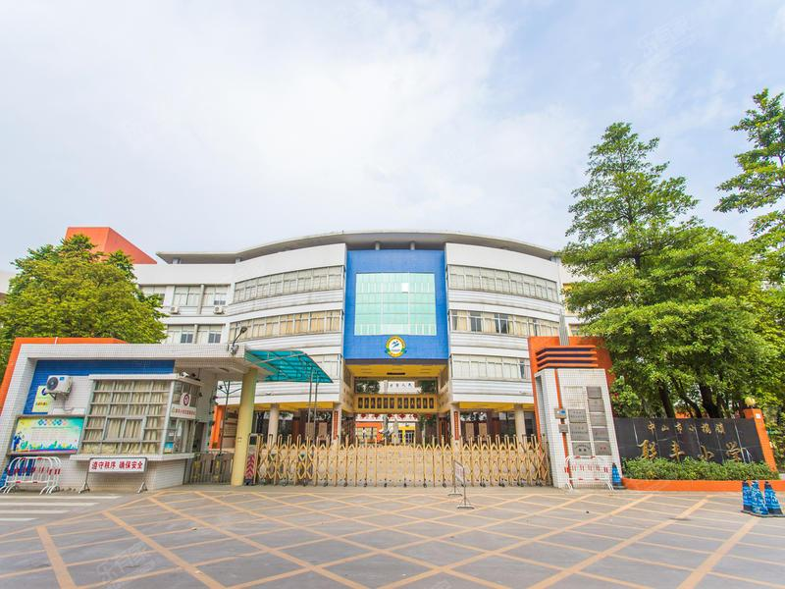
解决方案-方案概述
教职
员工
学生
图书馆大门
陌生人黑名单
访客贵宾
把好一道门，服务四类人

Slide 5
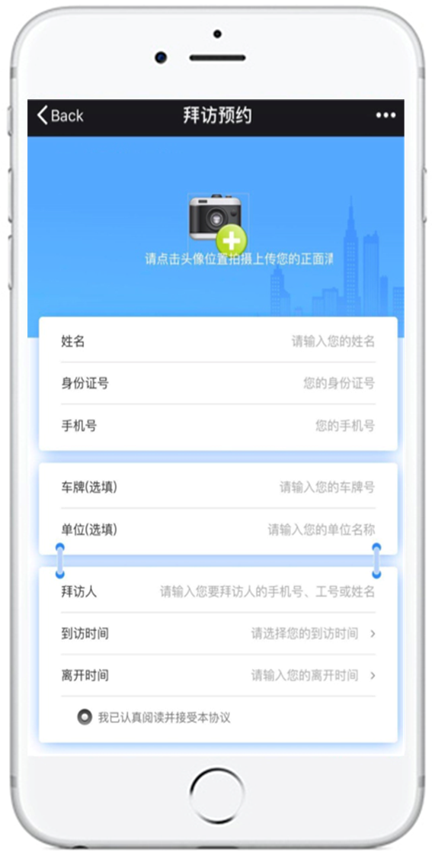

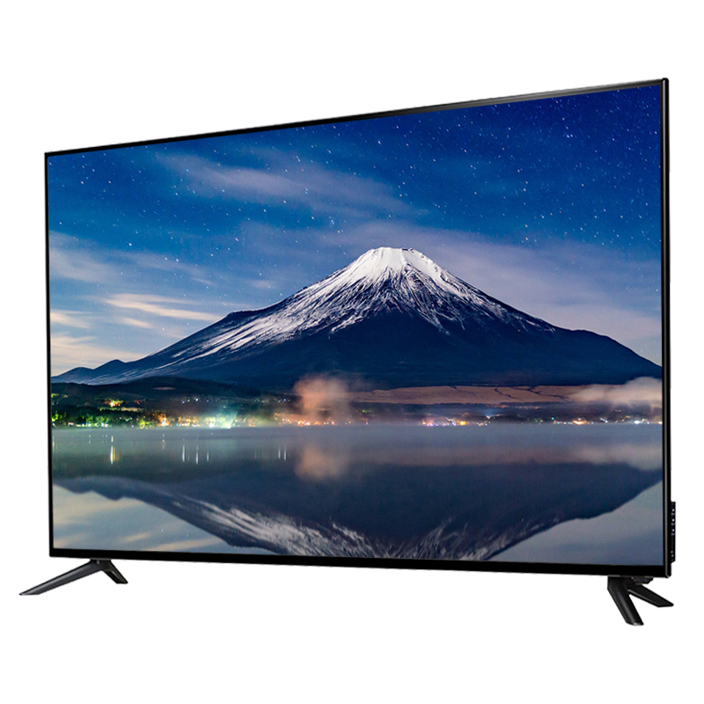
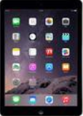
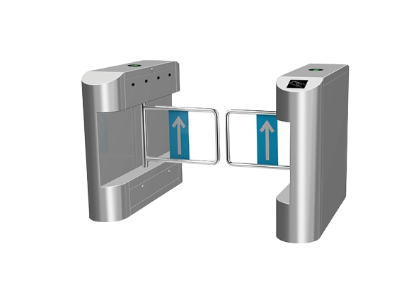
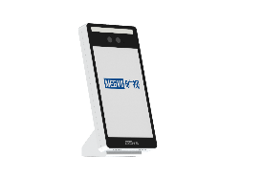
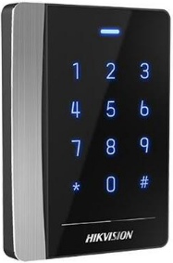
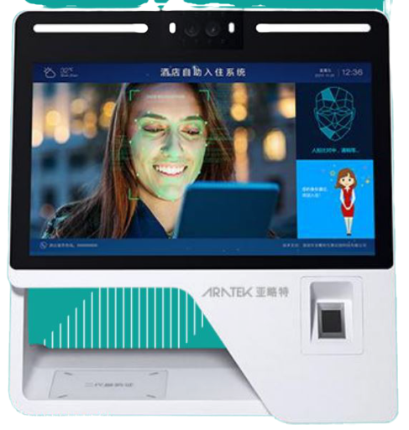
解决方案-方案架构
服务展现层
手机端
移动PAD端
电脑端
电视墙
存储与交换平台
云端数据服务层
无需本地电脑
软件即服务
软件即服务
软件即服务
服务端处理数据库
消息服务处理
人脸识别处理
门禁同步处理服务
数据交互服务
应用服务层
人脸库管理系统
校门人脸通行管理系统
感知单元层
刷卡
闸机
人脸识别面板机
人脸访客机

Slide 6
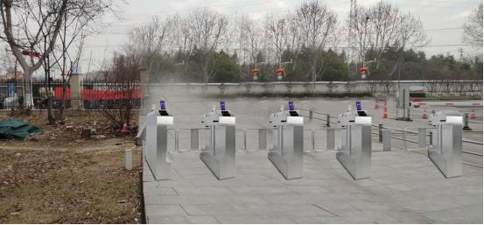
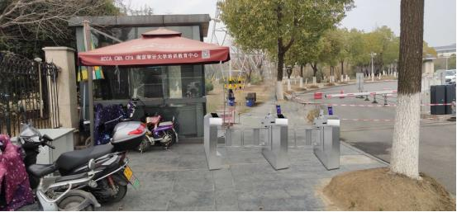
解决方案-通行步骤
进校园：进校园部署4通道摆闸，其中一个通道可通行电动车和自行车，距离设置为120CM，其他3个通道为行人通道，间距为55-60CM。通过人脸识别或者刷卡验证身份权限，系统判断允许进入校园的人员可进入，不在权限中的人员无法进入。
闸机刷卡和人脸做权限检测
闸机刷卡和人脸做权限检测
出校园：出校园部署2通道摆闸，其中一个通道可通行电动车和自行车，距离设置为120CM，另外一个通道为行人通道，间距为55-60CM。通过人脸识别或者刷卡验证身份权限，系统判断允许出校园的人员可出，不在权限中的人员无法出校园。

Slide 7
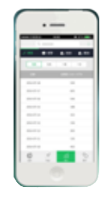



解决方案-人脸库管理系统前端采集方式
方式1：前端采集通过手机微信小程序的方式进行，教职工及学生通过身份认证后进行采集，保证了照片采集的合法性。也可通过辅导员审批的形式完成身份认证并录入。
方式2：前端采集通过微信小程序或者APP的方式进行，教职工及学生通过后台身份认证后进行采集，保证了照片采集的合法性。也可通过辅导员审批的形式完成身份认证并录入。
前端采集设备
方式3：前端采集通过人证核验设备1:1比对通过后进行身份采集，保证照片是身份证本人，并通过后台验证身份真实性后完成信息录入。
方式4：前端可以通过PC登录云账号录入，该方式适用于初次学生及教职工大量提交照片时从后端批量录入。

Slide 8
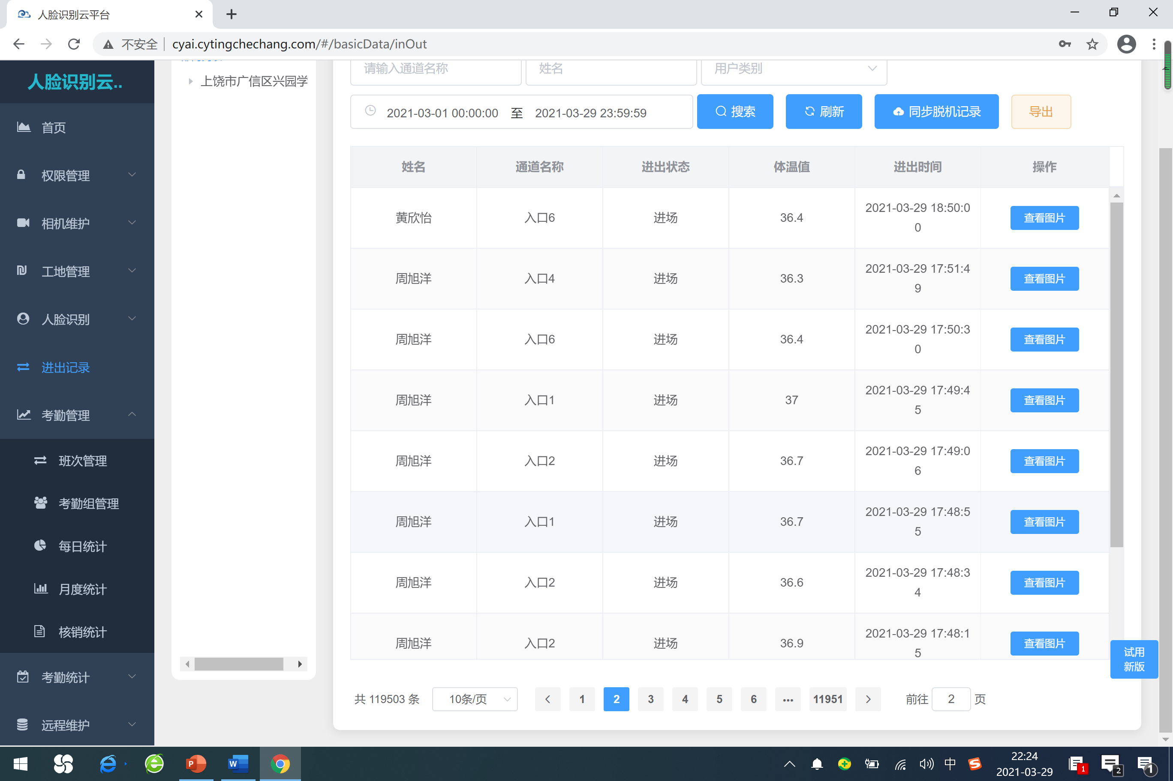

解决方案-通行管理系统人员管理
系统可以实时显示、记录所有人员的通行记录，可在管理平台中对每条通行记录中人员信息（姓名、照片等）、时间、位置等信息进行查看。管理平台可储存所有的进出记录、状态记录，可按不同的查询条件查询。

Slide 9
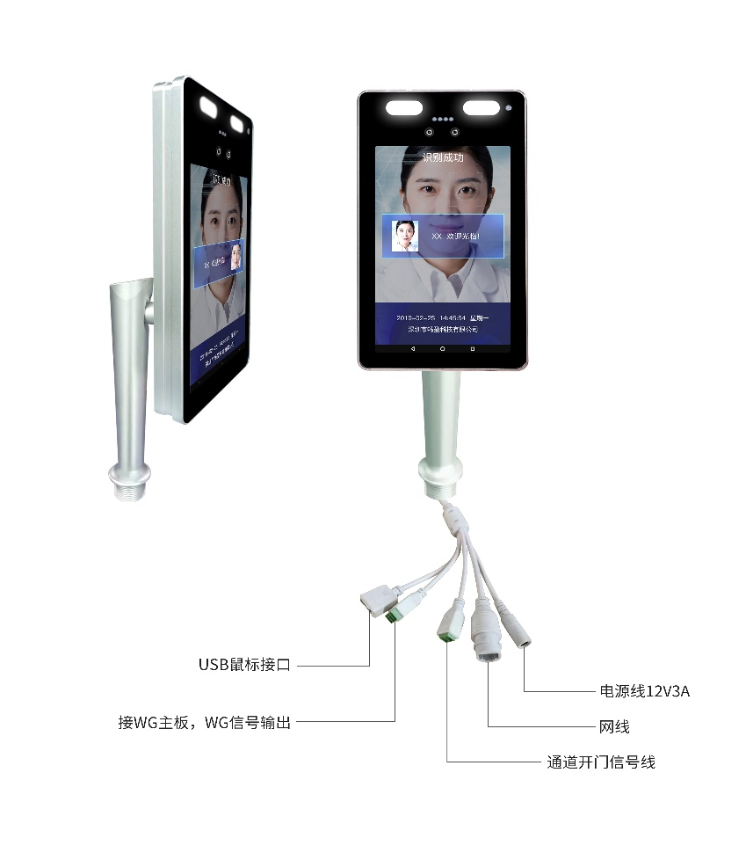
产品介绍-人脸识别面板机
产品特点：
动态双摄防伪，彻底解决各类照片在各种载体上的欺骗；
夜间红外、RGB双补光；
支持外接二维码扫描器、身份证阅读器；
支持RS232串口、韦根26输出，输出内容支持配置；
采用基于视频流的动态人脸检测、跟踪识别算法；
人脸识别误识率≤0.2%，准确率≥99.2%，人脸识别速度≤0.5s；
单次识别＜0.5s，闸机通行场景35人/分钟，让排队成为过去时；
支持户外使用，防护等级IP65
支持陌生人检测，陌生人等级可配置；
支持人脸识别或陌生人检测时的现场照片保存；
支持公网、局域网使用部署方式；
支持HTTP方式接口对接；
支持屏幕显示内容配置；
支持50000白名单。

Slide 10
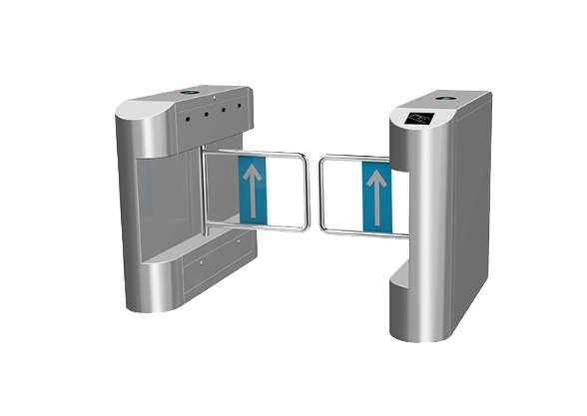
产品功能-闸机
产品尺寸：1200*280*980mm
材质：304#不锈钢
内部结构：钢材框架结构
通道宽：800-1200mm可选
电源输入：AC220V，50Hz
驱动电压：DC24V 5A
驱动方式：直流无刷电机
通行方向：支持单向和双向
开闸时间：0.2S
通行速度：35人/分
读卡类型:M1 卡、CPU卡（只能读FM1208-10型号的CPU卡）
工作指示：语音播报、指示灯
工作环境：室内、室外
工作温度：-15℃～60℃
通讯方式：TCP/IP
可外接设备：身份证阅读器、扫码枪、LED控制卡、人脸模块、指纹模块（需定制）

Slide 11
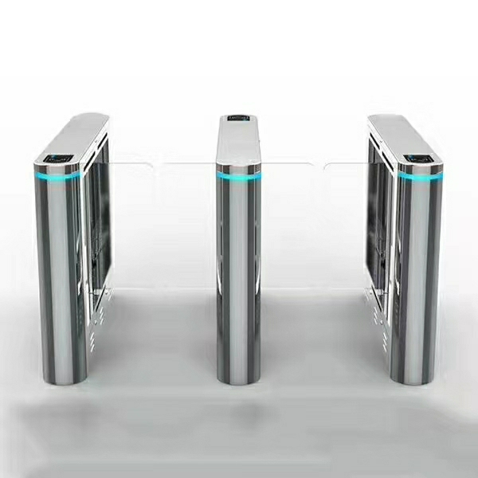

产品介绍-豪华型圆弧形小摆闸
产品特点：
产品尺寸：1200*200*980mm
材质：304#不锈钢
内部结构：钢材框架结构
通道宽：750-790mm可选
电源输入：AC220V，50Hz
驱动电压：DC24V 5A
驱动方式：直流无刷电机
通行方向：支持单向和双向
开闸时间：0.2S
通行速度：35人/分
读卡类型:M1 卡、CPU卡
工作指示：语音播报、指示灯
工作环境：室内、室外
工作温度：-15℃～60℃
通讯方式：TCP/IP
可外接设备：身份证阅读器、扫码枪、LED控制卡、人脸模块、指纹模块（需定制）

Slide 12
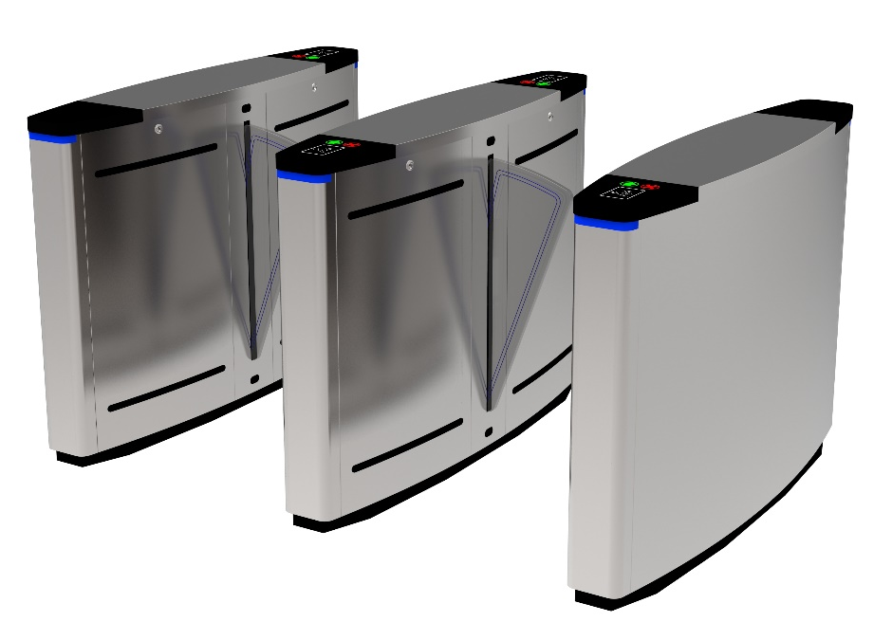
产品介绍-豪华型翼闸
产品特点：
产品尺寸：1200*300*980mm
材质：304#不锈钢
内部结构：钢材框架结构
通道宽：580mm
电源输入：AC220V，50Hz
驱动电压：DC24V 5A
驱动方式：直流无刷电机
通行方向：支持单向和双向
开闸时间：0.2S
通行速度：35人/分
读卡类型:M1 卡、CPU卡
工作指示：语音播报、指示灯
工作环境：室内、室外
工作温度：-15℃～60℃
通讯方式：TCP/IP
可外接设备：身份证阅读器、扫码枪、LED控制卡、人脸模块、指纹模块（需定制）

Slide 13
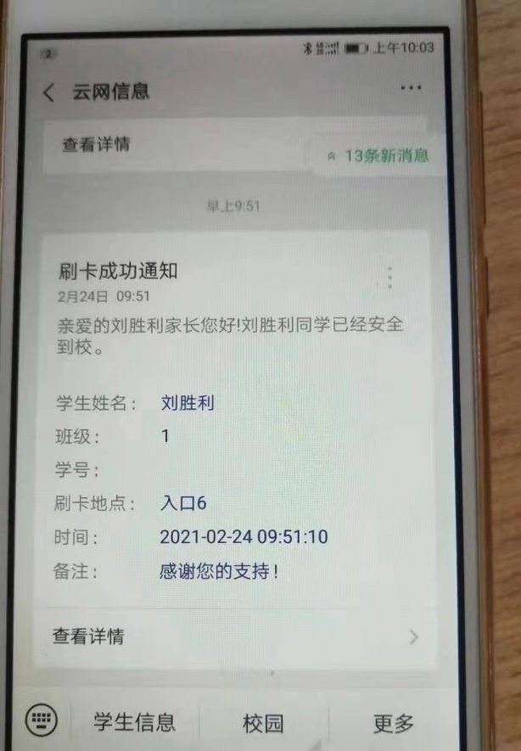
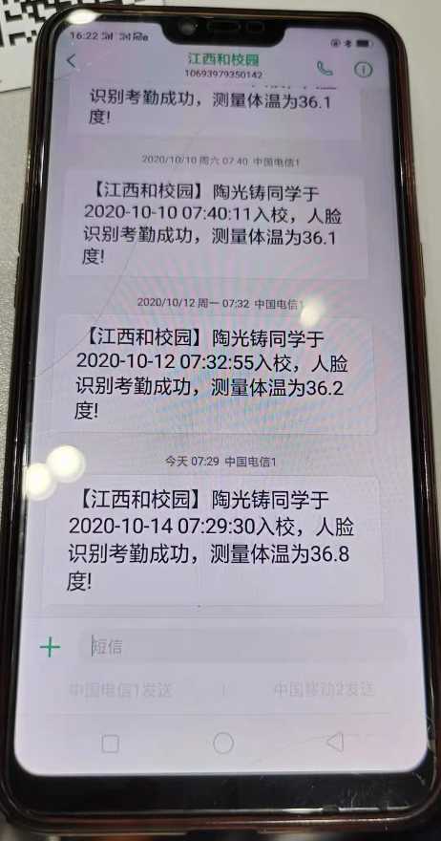
信息推送-安全放心
微信推送
短信推送+体温信息

Slide 14
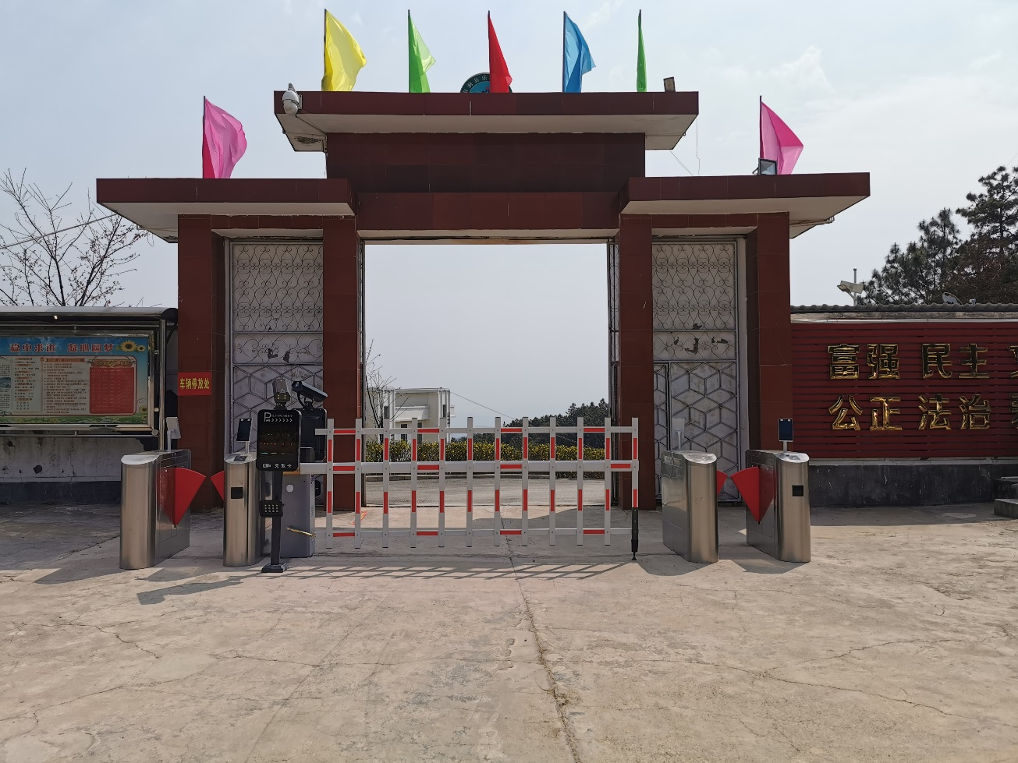
案例：K12校园
统计分析
车牌识别(教师考勤）
学生入场（人脸+测温）
学生出场 （人脸识别）
闸机类型 （圆弧翼闸）

Slide 15
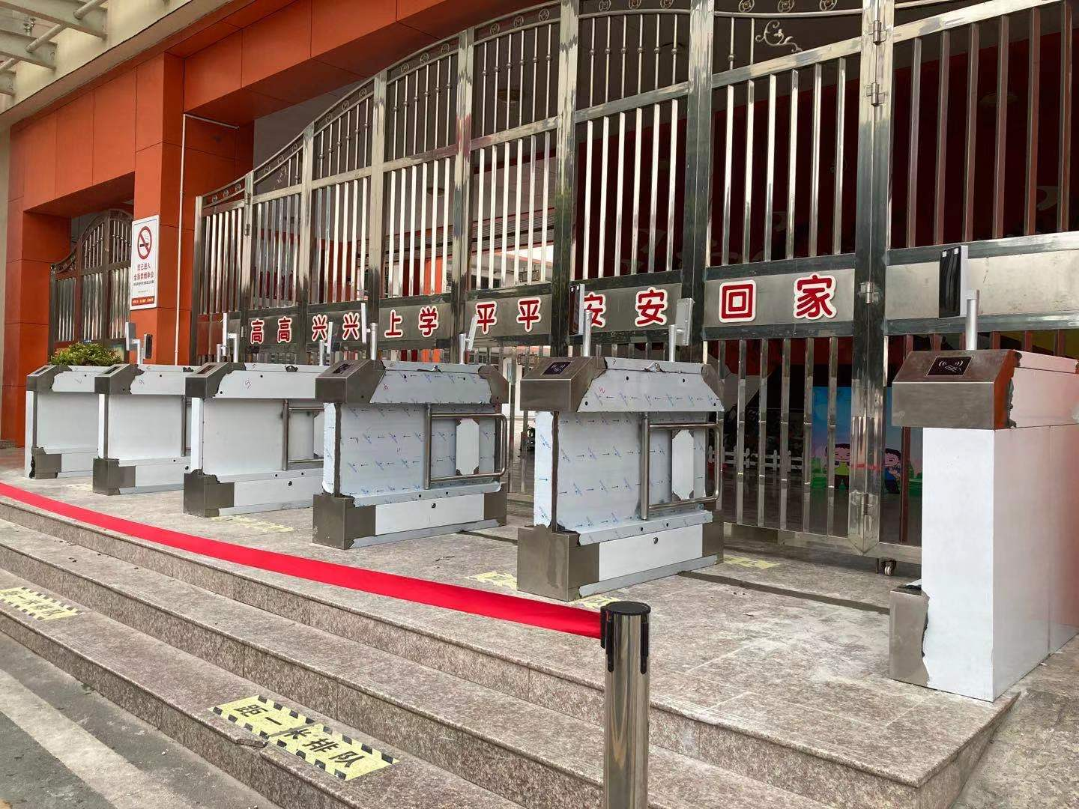
案例：K12校园
学生入场（人脸+测温）
学生出场 （人脸识别）
闸机类型 （防撞摆闸）

Slide 16
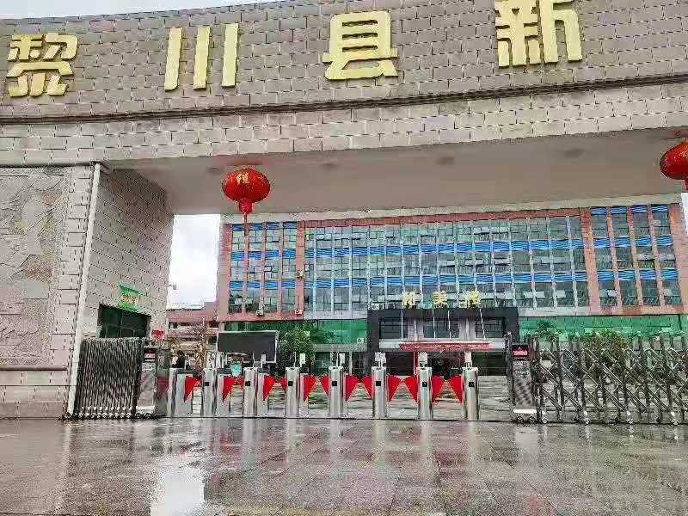
案例：K12校园
学生入场（人脸识别+测温）
学生出场 （人脸识别+测温）
闸机类型 （圆弧翼闸）

Slide 17
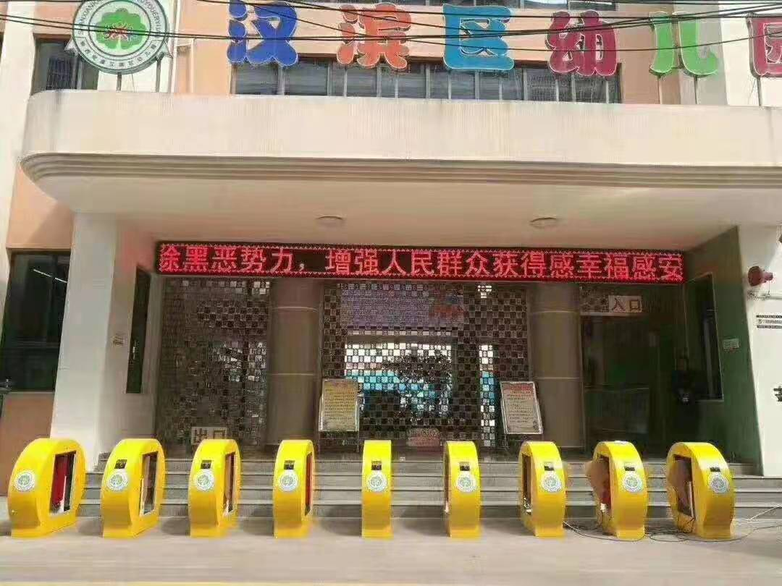
案例：幼儿园

Slide 18
**有限公司
会算
谢谢观看
知物
K12智慧校园出入口解决方案供应商
识人
通情
以非凡科技，为客户和社会持续创造最大价值
达理
联系手机:

